Slide 1
HBM SİSTEM BİRİMLERİ VE BLOK YAPI
BMET 306

Slide 2
HASTA BAŞI MONİTÖRÜN BAĞLANTI AYAR VE KONTROLLERİ
Hasta başı monitörde NIBP ölçümü osilometrik metod ile yapılmıştır; NIBP ölçümü yetişkin, çocuklar ve yeni doğanlar için kullanılır.
Ölçüm metodu: Manuel, otomatik ve sürekli ölçümdür. Her model sistolik, diastolik ve ortalama olarak monitörde gösterilir. Bir hasta başı monitörün aylık ve 6 aylık bakımlarının yapılması gerekmektedir.

Slide 3
HASTA BAŞI MONİTÖRÜN BAĞLANTI AYAR VE KONTROLLERİ
Aylık bakım talimatları:
Cihazın dış yüzeyinde her hangi bir sorun olup olmadığını kontrol edilir.
Hasta EKG ve basınç kablolarında herhangi bir sorun olup olmadığını kontrol edilir.
Cihazın dış yüzeyini nemli bir bezle silinir.
Hasta simülatörü bağlayarak EKG ve basınç ölçümlerini alınır.

Slide 4
HASTA BAŞI MONİTÖRÜN BAĞLANTI AYAR VE KONTROLLERİ
6 Aylık bakım talimatları
Cihazın dış yüzeyinde her hangi bir sorun olup olmadığını kontrol edilir.
Hasta EKG ve basınç kablolarında herhangi bir sorun olup olmadığını kontrol edilir.
Cihazın dış yüzeyini nemli bir bezle silinir.
Hasta simülatörü bağlayarak EKG ve basınç ölçümlerini alınır.
Cihazın topraklama hattının direncini ölçülür.
Hasta kablolarını temizleyip bakım formu düzenlenir.

Slide 5
Kayıt Ünitesi
Kaydedici olarak genellikle ısıl yazıcılar kullanılır (heated stylus). Ayrıca karbonlu,mürekkepli ve optik sistemler de vardır.
Isıl yazıcılarda bir potansiyometre ile ısı ayarlanarak termal kağıda kaydedilen çizgilerin koyuluğu ayarlanabilir.
Optik yazıcılar banyosuz – direkt yazıcılı (kuru sistem) olabilecekleri gibi banyolu da olabilirler. Optik yazıcılar daha çok, çok kanallı sistemlerde kullanılmaktadır.

Slide 6
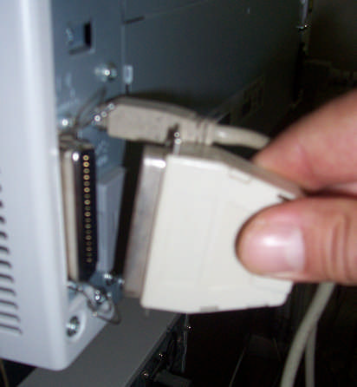
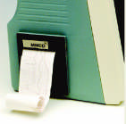
Kayıt Ünitesi

Slide 7
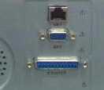
Ağ Bağlantıları
Hasta başı monitörleri ethernet kablosu ile bilgisayara bağlanabilir; bu şekilde hasta başı monitörün verdiği sinyaller bir bilgisayar yardımı ile izlenebilir.
Ayrıca hasta başı monitörle hasta eşleştirilir; hasta başı monitöründen alınacak bilgi, birimi ve hangi periyoda alınacağı gibi bilgiler alınır.
Verilerin hangi aralıklarda olması gerektiği verisi tanımlı olduğunda, alarm durumunda bilgi hastanın bilgilerini takip eden tüm kullanıcılara ulaşır.

Slide 8
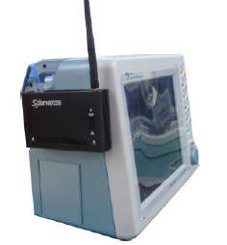
Ağ Bağlantıları
Hasta başı monitörlerine haricî ya da dâhilî wireless adaptör bağlanarak kablosuz olarak bilgilerin bilgisayara gönderilmesi gerçekleştirilir.

Slide 9
Ağ Bağlantıları
Bir kablosuz monitör yan panelindeki hafıza kartı yuvasına yerleştirilen bir kablosuz LAN PC kartı sayesinde veri transfer eder ve alır.
Kablosuz kart istenen transmisyon alanını uygun bir şekilde kapsayacak şekilde stratejik olarak monitörün etrafına yerleştirilmiş olan erişim noktalarıyla iletişim kurar.
Merkezî konsolda bütün alarmlar dalga formları ve ölçüm sonuçları maksimum 0,5sn. gecikmeli olarak görüntülenir.

Slide 10
Ağ Bağlantıları
Hasta başı monitörü kablosuz ağ ortamında çalıştırılıyorken aşağıdaki kurallara dikkat edilmelidir:
Kablosuz gözlemleme cihazını kullanmadan önce üreticisince sağlanan talimat ve güvenlik ikazları okunmalıdır.
Cihaz sinyal gönderirken veya alırken, gönderici/alıcı birimi vücudun açık yerlerine özellikle yüz ve gözlere yakın tutmayınız.
Anten/Kablosuz kart vücuttan en az 5 cm uzakta olmalıdır. Kablosuz ağın çalışması alıcı ve verici birimler arasındaki kesintisiz transmisyonabağlıdır.

Slide 11
Ağ Bağlantıları
Hastane içindeki belirli yapısal limitler sinyal transmisyonunu etkileyebilir.
Mikrodalga fırın gibi radyo dalgası yayan cihazlar sinyal transmisyonunu etkileyebilir.
Cihaz tarafından yayılan frekanslar başka kablosuz çalışan tıbbi cihazları etkileyebilir.
Kablosuz cihazların kurulması yetkili servis teknisyenlerince yapılmalıdır.
Cihazın üreticisince onaylanmamış her türlü değişiklik ve tadilatlar cihazın çalışmamasına veya hasar görmesine neden olur.

Slide 12
Ağ Bağlantıları
Hasta başı monitör kablosuz INFINITY ağını hastane içindeki diğer 802.1 lb cihazlarından izole etmek için her bir erişim noktasının SSID'sinin ayrı olması gerekir.
Erişim noktaları tıbbı bir cihaz değildir ve hastalardan uzak tutulmalıdır.

Slide 13
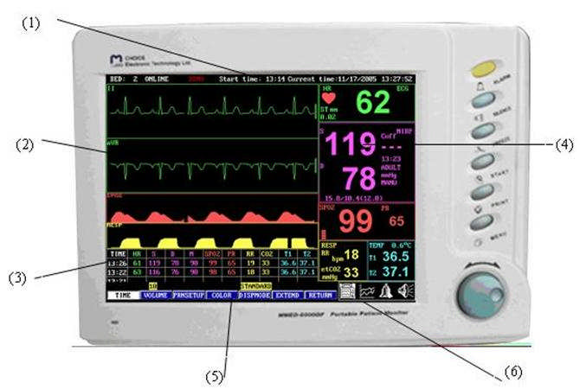
Monitör Görünüm Bilgileri

Slide 14
Monitör Görünüm Bilgileri
1 numaralı bölümde tarih saat ve hasta hakkında bilgiler bulunur.
2 numaralı bölümde EKG ECG SPO2 ve solunum sinyalleri görülmektedir.
3 numaralı bölümde tablo olarak hasta başı monitörün ölçtüğü tüm değerler görülmektedir.
4 numaralı bölümde sayısal olarak hasta başı monitörün ölçtüğü tüm değerler görülmektedir.
5 numaralı bölümde seçilen menünün alt menüleri görülmektedir. Tüm ayarlamalar bu menü yardımı ile yapılmaktadır.
6 numaralı bölümde hasta başı monitörün sistem ayarları menü tuşu görülmektedir.

Slide 15
Monitör Görünüm Bilgileri
PACER: Sistem menüsündeyken AYAR tuşuna basıldığında ekrana gelen menüde PACER açık konumuna getirilip kalp pili olan hastaları tespit emek için kullanılır.
Bu durumdayken hasta başı monitörde EKG grafiği üzerinde, kalp pilinin kalbi tetiklediği noktalarda düşey sarı çizgiler çizer.
Fizyolojik alarmlar: Tüm parametreler için alt ve üst alarm limitleri kullanıcı tarafından hastaya göre ayarlanır. Herhangi bir alarm durumu olduğunda sesli ve yazılı mesaj verilir. (Örneğin; yüksek/düşük kalp atım hızı, yüksek/düşükkan basıncı, yüksek/düşük SpO2… vs.)

Slide 16
Monitör Görünüm Bilgileri
Teknik Alarmlar: Bu alarmlar cihazdan veya teknik diğer aksamlarından kaynaklanan hata durumlarında kullanıcıyı uyarmak için kullanılan alarmlardır.
Herhangi bir alarm durumu olduğunda sesli ve/veya yazılı mesaj verilir.
Kullanıcı devam edebilmek için teknik alarmları gidermek zorundadır. (EKGkablosu çıktı, SpO2 kablosu çıktı, parmak takılı değil…vs.)
Pulse Hızı (PR) kalbin kanı dakikada kaç kez pompaladığını gösterir. Nabız olarak bilinir.Kalbin mekaniği hakkında bilgi verir.
Atım Hızı (HR) ise dakikada kaç kez QRS oluştuğunu gösterir. Kalbin elektriği hakkında bilgi verir.
İdealde bu iki değerin birbirine eşit olması beklenir, ancak hiçbir zaman birebir eşit çıkmaz.

Slide 17
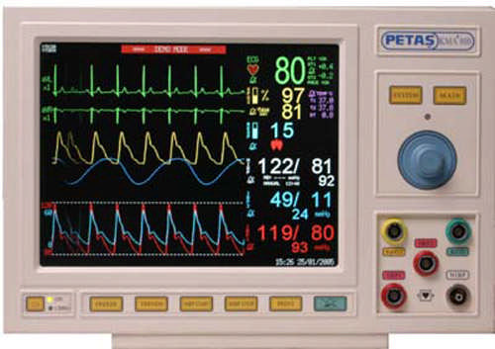
Blok Diyagramı ve Temel Çalışma Prensibi
Hasta başı monitörler son teknoloji ürünü cihazlardır. Hasta hakkında hayati öneme sahip çok önemli bilgileri verebilmeleri onları vazgeçilmez kılmaktadır.

Slide 18
Blok Diyagramı ve Temel Çalışma Prensibi
Bir hasta başı monitörün blok diyagramı Şekildeki gibidir. Bu cihazlar mikro işlemci kontrollüdür.
Çok parametreli ölçüm sistemleri vardır. Bu sistemler
hasta vücut ısısı ölçümü,
EKG ölçümleri,
kandaki oksijen saturasyonu ölçümü,
vücuttan atılan karbondioksit oranı ölçümü,
kan basıncı ölçümleri ve
solunum ölçümü şeklinde sıralanabilecek işlemleri yaparlar.

Slide 19
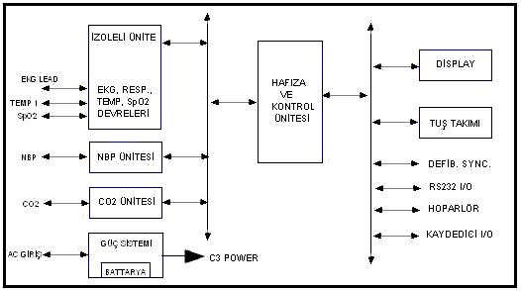
Blok Diyagramı ve Temel Çalışma Prensibi

Slide 20
Blok Diyagramı ve Temel Çalışma Prensibi
HBM’lerin güç kaynakları, bütün biyomedikal cihazlarda olduğu gibi hasta ve cihaz güvenliği düşünülerek özel tasarlanmış izolasyonlu bir yapıya sahiptir.
AC şebeke gerilimi ile çalışabildiği gibi dâhilî bataryası ile şebekeden bağımsız olarak da çalışabilir.
Genellikle 10.4 veya 12.1 inch renkli TFT LCD ekran yapısına sahiptir.
Bu ekran yapısı 8 ayrı parametre dalga formunu aynı anda görme imkânı verir.

Slide 21
Blok Diyagramı ve Temel Çalışma Prensibi
Her bir parametre ölçümü için gerekli sensör ve donanımlar cihaz içerisinde mevcuttur.
Ancak ölçümler için haricî ekipmanlar gerekmektedir. Örneğin; NIBP (haricî kanbasıncı ölçümü) için hasta koluna takmak üzere cuff (manşon) gereklidir.
EKG ölçümleri için hasta vücuduna EKG elektrotlarının takılması, hastanın C02’yi (karbondioksit) vücuttan atma oranını görmek için CO2 sensörü, vücut ısısı ölçümü için ısı probu, kandaki oksijen saturasyonunu ölçmek için finger probu (parmak probu), bunların bağlantı kablo, konnektör ve hortumları gereklidir.

Slide 22
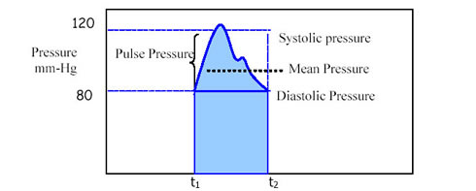
NIBP (Non invasive kan basıncı ölçümü)

Slide 23
Hbm’nin Ünite ve Bölümleri
HBM’leri çok farklı bölümlere ayırarak incelemek mümkündür.
Ancak elektronik ve havalı (pnömatik) sistemler bu cihazda birlikte kullanıldığı için bu iki ana bölümde incelemek daha uygun olacaktır
Pnömatik (Havalı) Ünite
Pnömatik ünite, NIBP ölçüm modülü ve CO2 ölçüm modülünü kapsar.
Bu sistemlerde hava basıncı, özel olarak imal edilmiş boru düzeneklerinden iletilir.
Kimi zaman cihaz tarafından oluşturulan basınçlı hava, kimi zaman da hastadan alınan CO2 bu boru düzeneklerinden geçirilir.

Slide 24
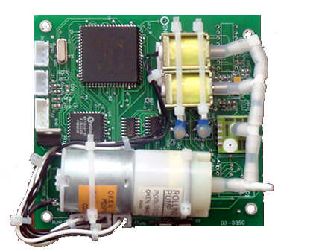
Hbm’nin Ünite ve Bölümleri
Cuff (Manşon) Kompresörü

Slide 25
Hbm’nin Ünite ve Bölümleri
Resimde bir HBM’nin NIBP modülü görülüyor. Cuff kompresörü iki ana bölümden oluşmaktadır. Bunlar DC motor ve pompadır.
Bu iki parça tümleşik olarak imal edilmiştir.
Mikro işlemciden gelen komut doğrultusunda DC motora gelen enerji pompa mekanizmasını hareket ettirir.
Elde edilen basınçlı hava özel bağlantı boruları ve valfler yardımı ile cuffa gönderilir.

Slide 26
Hbm’nin Ünite ve Bölümleri
Kompresörde farklı arızalar oluşabilir. Bu arızalar; DC motor arızaları, pompa arızaları, hava borularının birleşim noktalarındaki hava kaçak arızaları, elektrovalf arızaları ve bu ünitenin elektronik kontrol kartı arızaları şeklinde olabilir.
Eğer arıza biçimi sistemin güvenli çalışmasını etkilemeyecek biçimde ise arızalanan parçanın değiştirmesi yoluna gidilebilir.
Eğer sistem buna izin vermeyen hassas yapıda ise bu modül komple orijinali iledeğiştirilmelidir.

Slide 27
Hbm’nin Ünite ve Bölümleri
Cuffun (Manşon) Yapısı
Cuffun kullanım amacı, kol arterindeki kan basıncını ölçmeye yardımcı olmaktır.
Motorlu pompa ile şişirilmiş cuff yaklaşık olarak 180 mmHg iken kan akışının durduğu noktadaki basınca ulaşır.
Sonra HBM işlemcisi kontrolü altında basınç yavaş yavaş artırılır.
Bu arada basınç transdüseri hava basınç ve iletim parametre sinyallerini NIBP modül anakartına gönderir.

Slide 28
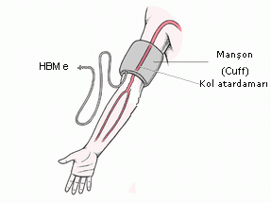
Hbm’nin Ünite ve Bölümleri
Cufflar elastik malzemelerden üretilir. Bu elastik malzeme üzerine cilde zarar vermeyen basınca dayanıklı kumaş kaplanmıştır. Çok kullanımlı olduklarından solüsyonlarla temizlenebilir yapıya sahiptirler. Cuffun lastik hortumu, HBM’den hastaya rahat ulaşabilir uzunlukta (160 cm civarında) imal edilir

Slide 29
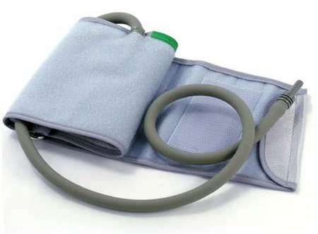
Hbm’nin Ünite ve Bölümleri
Cufflar uzun süreli kullanım sonucu deforme olur. Üretici firma tarafından önerilen zaman sonrasında yenisi ile değiştirilmelidir. Lastik hortumları ya da balon kısmında oluşan yırtılma durumunda kullanılmaz hale gelir.

Slide 30
Hbm’nin Ünite ve Bölümleri
HBM’ler ileri teknoloji ürünü cihazlardır. Yüzey montaj teknolojisi (Surface Mount Device SMD) kullanılarak imal edilmiştir . Dolayısıyla bu tip cihazlardaki arızaları bulmak diğerlerine nazaran daha fazla dikkat gerektirir.
Ölçüm ve testlerde, özellikle sökme, lehimleme, açık veya kısa devre kontrollerinde ışıklı büyüteçler kullanmakgerekir.
Surface montajlı cihazların lehimlenmesi ve sökülmesi işlemleri özel ısı ayarlı havyalar ve yardımcı aparatlar yardımıyla yapılmalıdır.
Entegre devre sökme işlemleri de bu komponentlere aşırı sıcaklık nedeniyle zarar vermemesi ve işlemin çabuklaştırılması için özel vakumlu havyalar ile yapılmalıdır .

Slide 31
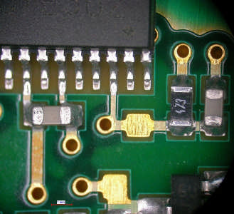
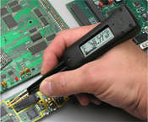
Hbm’nin Ünite ve Bölümleri

Slide 32
Hbm’nin Ünite ve Bölümleri
HBM’lerin bütün elektronik kart arızaları basit göz kontrolü ve testlerle bulunamıyorsa kart test cihazları kullanılarak test edilir.
Elektronik devrelerin, kartların üzerindeki entegreler ve diğer komponentler yüzey montaj (SMD) teknolojisi kullanılmış olsa bile devre üzerinden sökülmeden ve üzerindeki entegreler ve komponentlere ve devrenin orijinal yapısına zarar verilmeden test edilir.
Bu test iki kısma ayrılır.

Slide 33
Hbm’nin Ünite ve Bölümleri
Bunlardan birincisi, fonksiyonel test denilen sadece sağlamlık kontrolü yapılacak entegrenin devre üzerinde çalıştırılarak test bilgisayarının içindeki o isimdeki malzemeye ait olan verilerle ölçme sistemidir.
İkincisi ise aynı elektronik devrenin sağlamıyla veya farklı bir arızası olan eşiyle karşılaştırma sistemidir.

Slide 34
Hbm’nin Ünite ve Bölümleri
Bu sistemde her iki elektronik kartın veya devrenin üzerindeki komponentlerin tümü teker teker tüm pinlerine dokunularak yani bir çeşit “yüzey tarama” yapılarak voltaj-akım eğrileri çıkarılır ve farklılıklara göre o noktalarda arıza aranır.
Arızalı kartta her iki test şekli uygulandığında arıza bulma oranı % 100'e yakındır.
Arızalı komponentlerin sökülmesi ve değiştirilmesi devrenin orijinalliğini koruyacak biçimde gelişmiş vakumlu sökme takma sistemleriyle yapılmalıdır.

Slide 35
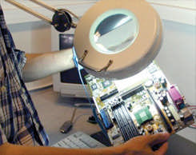
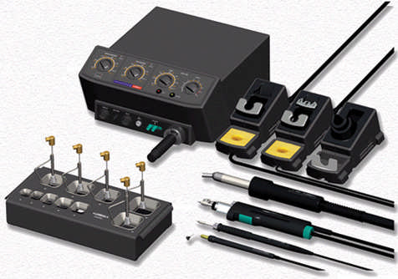
Hbm’nin Ünite ve Bölümleri

